Slide 2
WEGENIS- EN RIOLERINGSWERKEN
Stationsberg, Steenbeekdries & Mariaborrestraat Maarkedal

Slide 3
Doel van de werken
  Herstellen van de beschermde kasseistroken in samenwerking met agentschap Onroerend Erfgoed van provincie Oost-Vlaanderen
  Aanleg van gescheiden riolering
    Door het apart opvangen van regen- en afvalwater kunnen we:
      Zoveel mogelijk regenwater op een natuurlijke manier laten infiltreren en afvloeien naar de waterlopen
      Het afvalwater zo onverdund mogelijk afvoeren naar de waterzuiveringsinstallaties
  Vernieuwen van het asfalt
    in de Steenbeekdries richting Berkenstraat
  Heraanleg van voetpaden en herstellen van de pleinfunctie
    In de Stationsberg vanaf Nederholbeekstraat tot spoorwegovergang

Slide 4
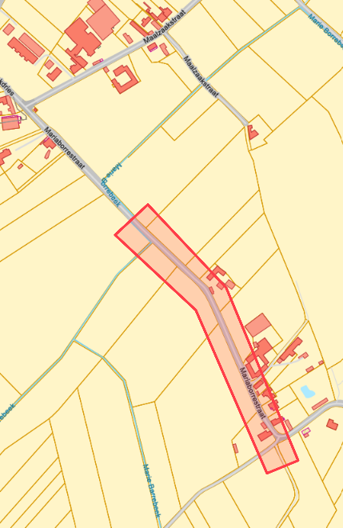
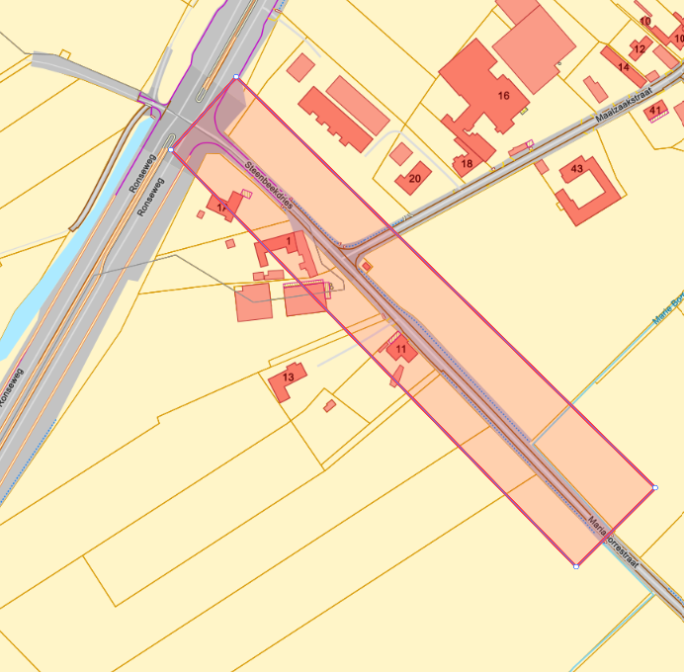
Planning – fase 1
Mariaborrestraat (deel 1)
  Start rioleringswerken – begin mei
  Eerst vanaf laagste punt richting Zakstraat
  Aansluitend vanaf laagste punt richting N60
  Start kasseiwerken vanaf eind juni

Slide 5
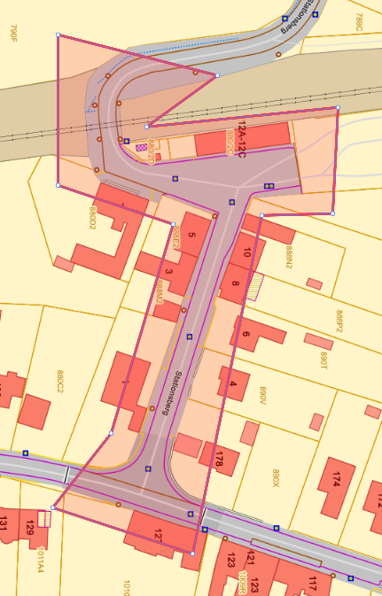
Planning – fase 2
Stationsberg
  Begin juni: Start rioleringswerken tussen Nederholbeekstraat en spoorovergang
  Eind juni: start kasseiwerken tussen Nederholbeekstraat en spoorovergang

Slide 6
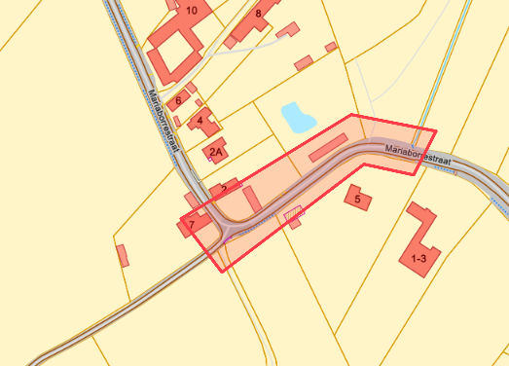
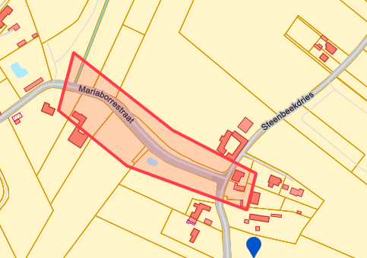
Planning – fase 3
Mariaborrestraat (deel 2) – Steenbeekdries
  Eerst van laagste punt richting Zakstraat
  Aansluitend vanaf laagste punt richting Steenbeekdries
  Start rioleringswerken – aansluiteind op fase 1

Slide 7
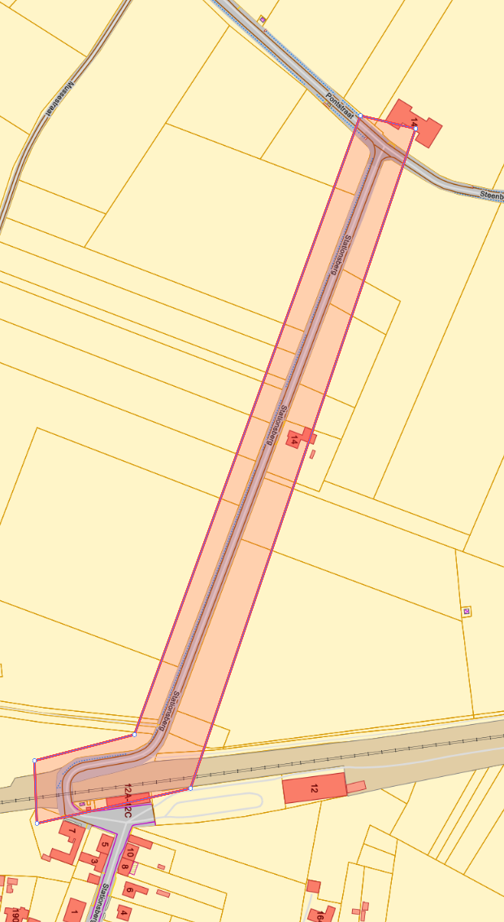
Planning – fase 3
Stationsberg vanaf spoorweg tot Pontstraat
  Een aantal kleine aanpassingswerken aan de riolering
  Voornamelijk kasseiwerken

Slide 8
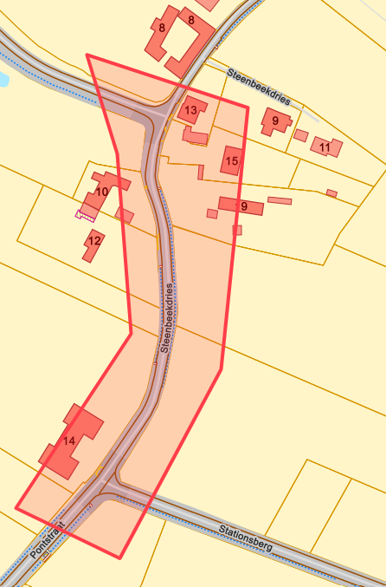
Planning – fase 4
Steenbeekdries
  Aanleg riolering
  Aanleg kasseien

Slide 9
